Slide 1
Clasificador de Ropa

Slide 2
Keras
Es un API de alto nivel que sirve para construir y entrenar modelos de Deep Learning
Amigable para el usuario
Modular
Facil de extender

Slide 3
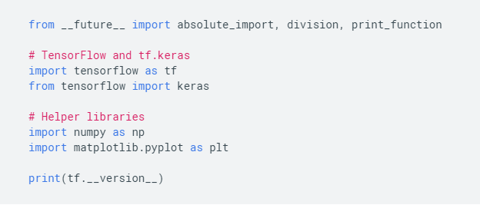
Import

Slide 4
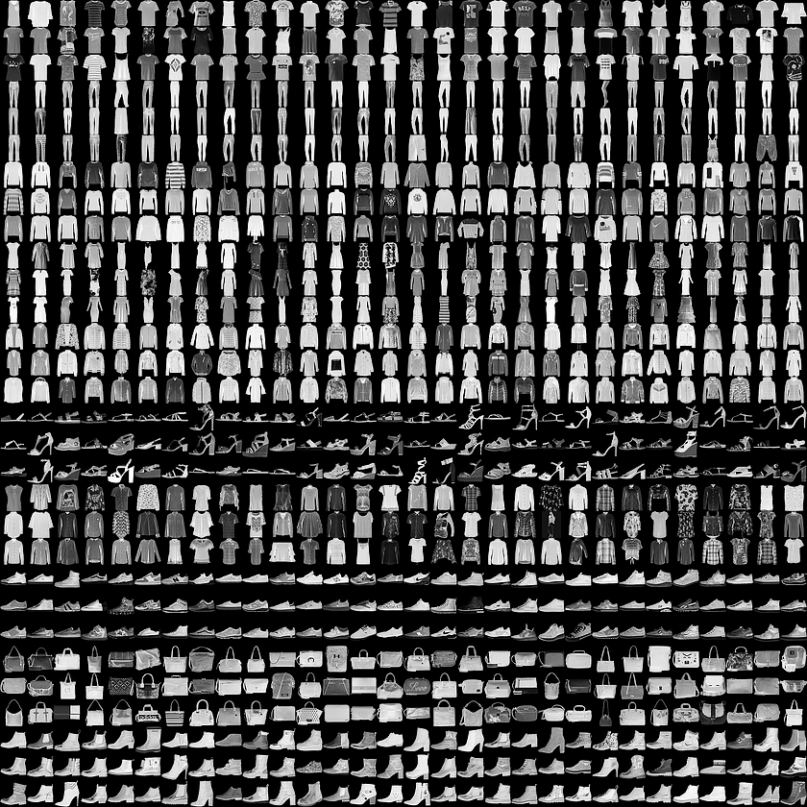

Fashion MNIST
60000 imagenes para entenar
10000 imagenes para evaluar

Slide 5

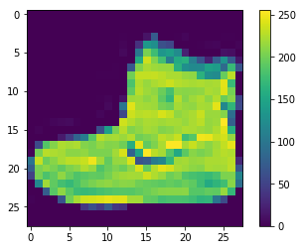

Etiquetar y preprocesar

Slide 6
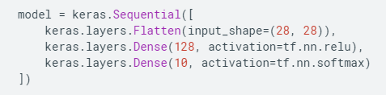

Creando el modelo

Slide 7

Entrenando el Modelo

Slide 8
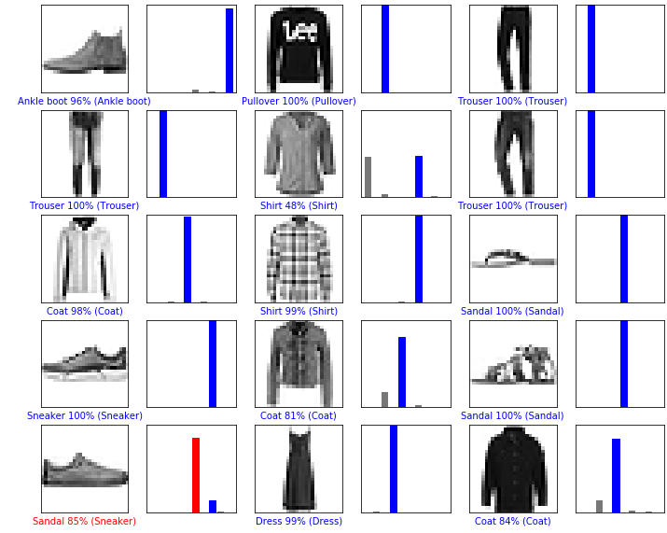

Probando el Modelo

Slide 9
Bibliografia
https://www.tensorflow.org/tutorials/keras/basic_classification

